Slide 1
القافية
أرقٌ على أرقٍ ومثليَ يأرقُ /// وجوىً يزيد وعبرةٌ تَتَرَقْرَقُ
رَقْرَقُ
القافية: من آخر حرف في البيت إلى أول ساكن يليه مع المتحرك الذي قبل الساكن (حسب تعريف الخليل الفراهيدي)

Slide 2
مثال 2
يَخْفِقُ
جهد الصبابة أن تكون كما أرى // عين مسهّدةٌ وقَلْبٌ يَخْفِقُ

Slide 3
مثال 3
لا تقلْ أصلي وفَصْلي أبَداً /// إنّما أصْلُ الفتى ما قَدْ حَصَلْ
ملاحظات على القافية
- تختلف القافية من بيت إلى آخر في القصيدة الواحدة
قد تأتي القافية جزءاً من كلمة، أو كلمة كاملة، أو أكثر من كلمة.
تعامل حروف المد كحروف ساكنة.

Slide 4
الرويّ
هو الحرف الذي تُبنى عليه القصيدة، ويتكرر في نهاية أبياتها، وتسمى به.

Slide 5
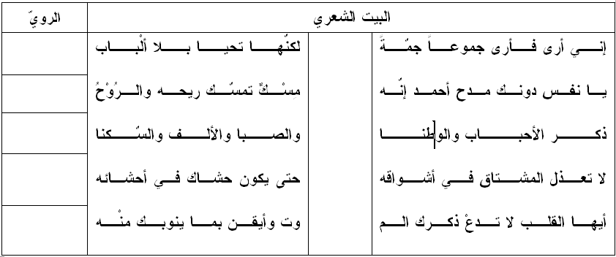
الباء
الحاء
النون
الهمزة
الهاء

Slide 6
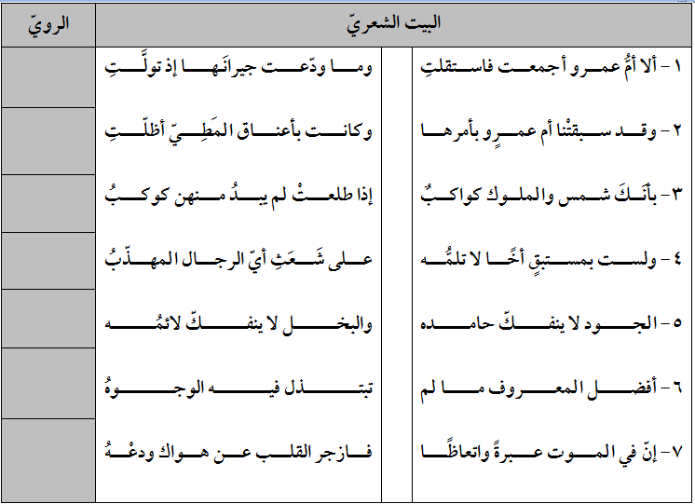
التاء
التاء
الباء
الباء
الميم
الهاء
الهاء

Slide 7
ملاحظات
يتكرر الرويّ في نهاية أبيات القصيدة.
جميع الحروف تصلح أن تكون رويًّا عدا حروف المدّ الساكنة.
تكون الهاء رويًا إذا سُبقت بساكن، وإذا سبقت بمتحرك فالمتحرك هو الرويّ، (سواء أكنت الهاء أصلية أم ساكنة).

